Slide 1
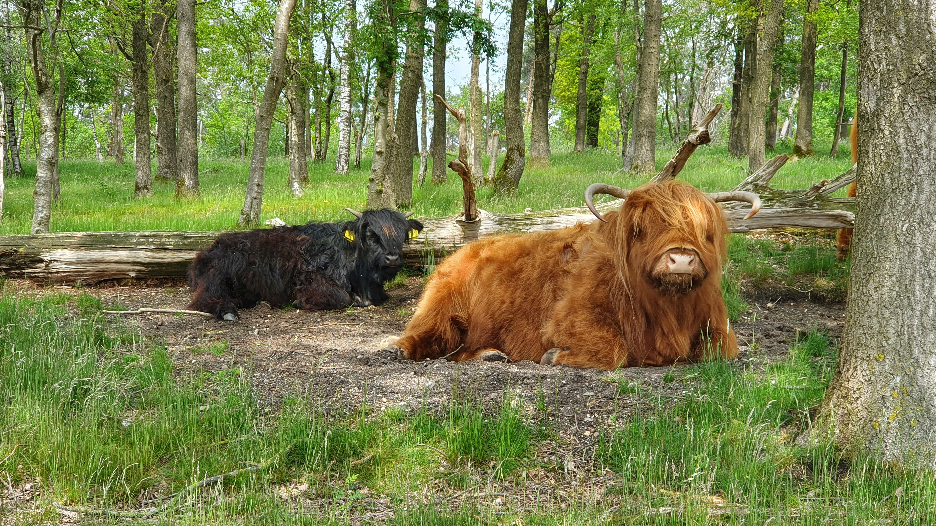

10de Algemene Ledenvergadering
14 SEPTEMBER 2022

Slide 2

AGENDA:
Opening en vaststellen agenda
Mededelingen
Verslag 9de Algemene Ledenvergadering 15 september 2021 Ter vaststelling
Thema: Boerenlandsoorten Ter informatie
Spreker: Anke Brouns, veldmedewerker Natuurrijk Limburg
Pauze
5. Financiën Ter goedkeuring
6. Coöperatie nieuws Ter informatie
Spreker: Johannes d’Ansembourg, voorzitter Natuurrijk Limburg Zuid
7. Het nieuwe GLB in relatie tot het ANLb Ter informatie
Spreker: Frans Blezer, veldmedewerker Natuurrijk Limburg
8. Verkiezing bestuursleden Ter stemming
9. Rondvraag
10. Sluiting

Slide 3
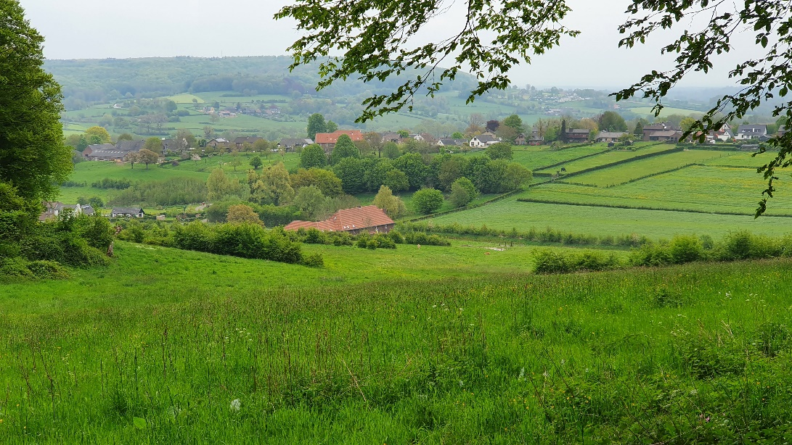
MEDEDELINGEN

Slide 4
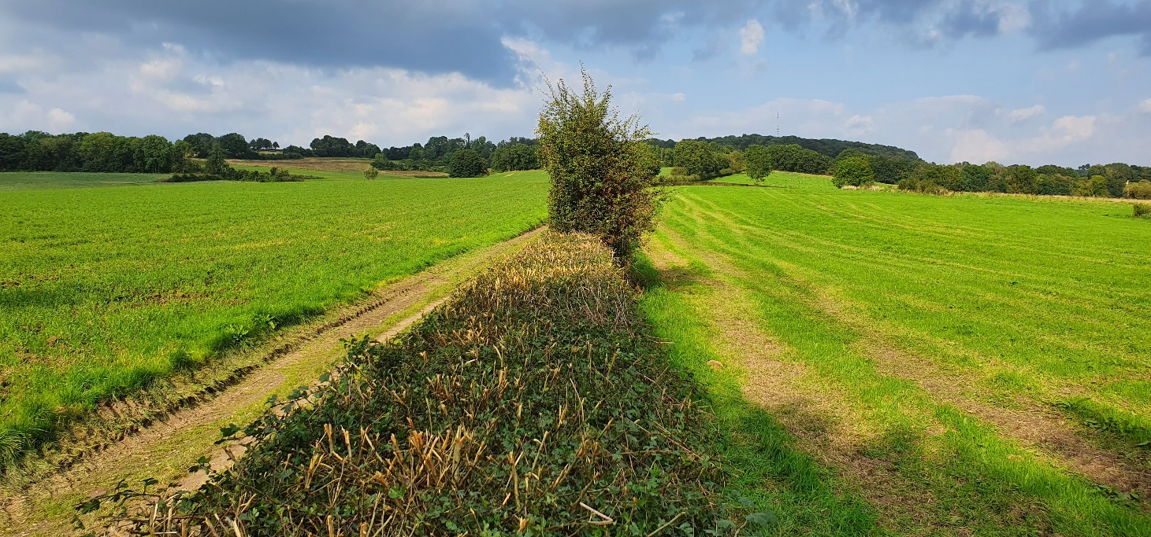
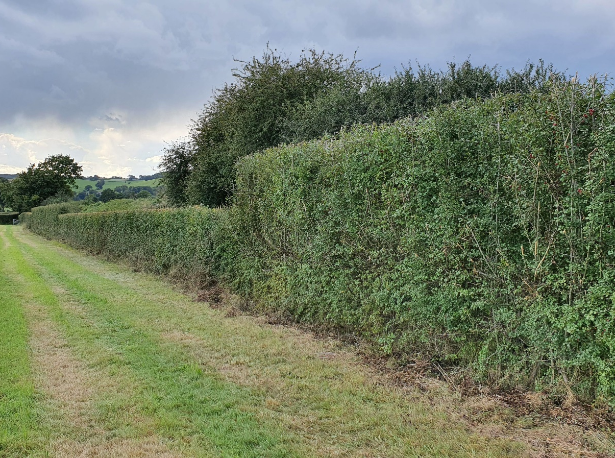
DEMO- EN INSTRUCTIEDAG
ONDERHOUD
HEGGEN & HAGEN
VRIJDAG 7 OKTOBER 2022
TE CARTILS – WIJLRE
UITNODIGING VOLGT

Slide 5
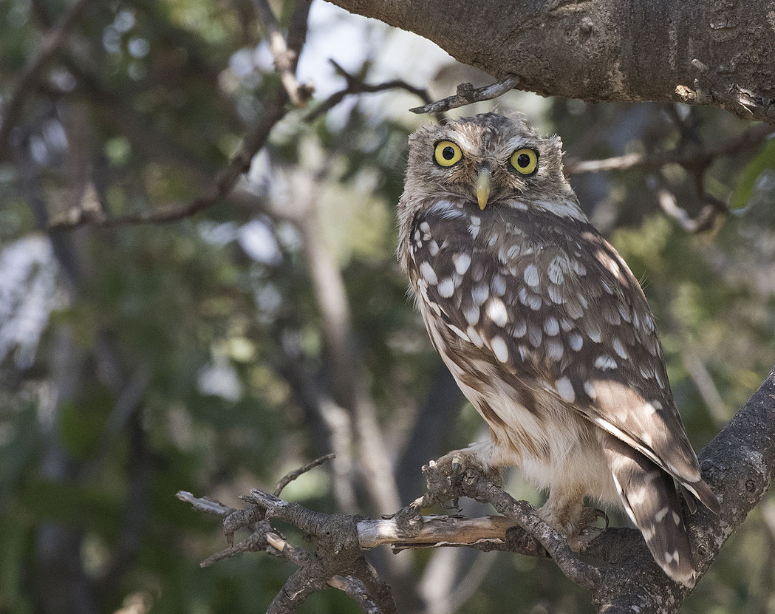
LEDENPROJECT NATUURRIJK LIMBURG ZUID
UILEN- EN VLEERMUIZENKASTEN
Onderdeel van Boerenlandsoortenproject
Start najaar 2022

Slide 6
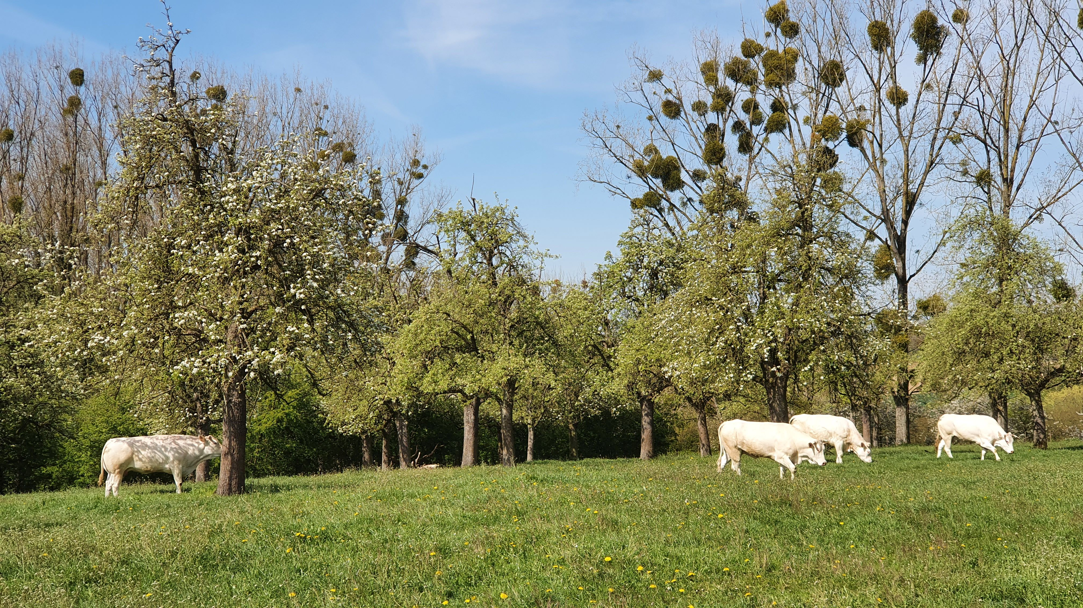
VERSLAG 9de ALGEMENE LEDENVERGADERING
15 september 2021
Ter Vaststelling

Slide 7
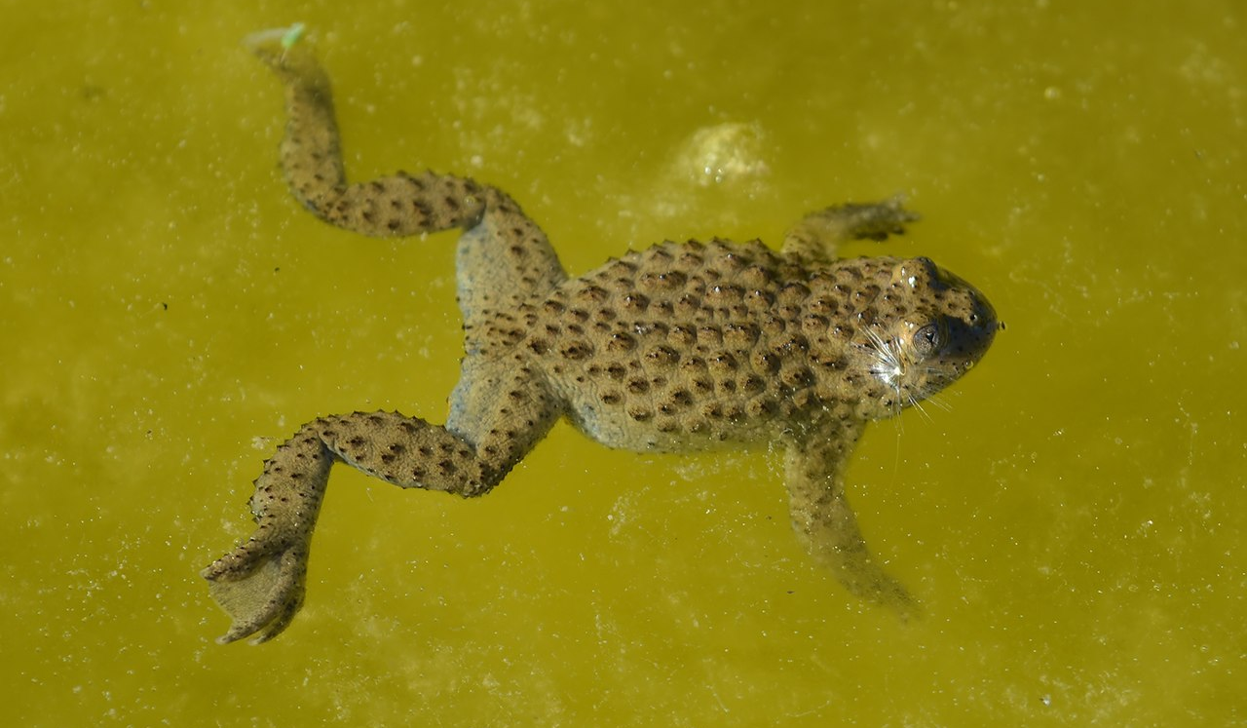
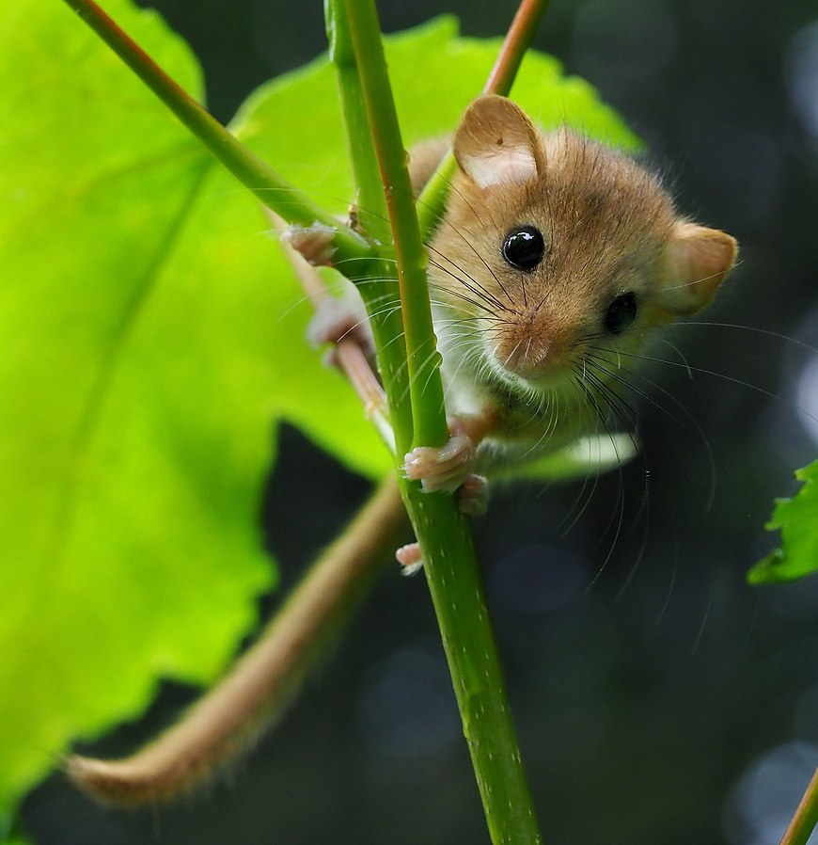
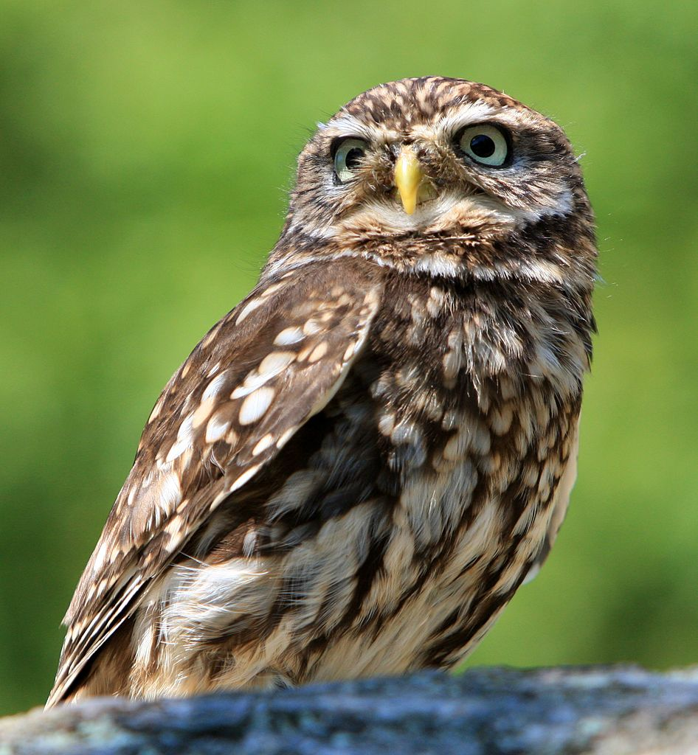
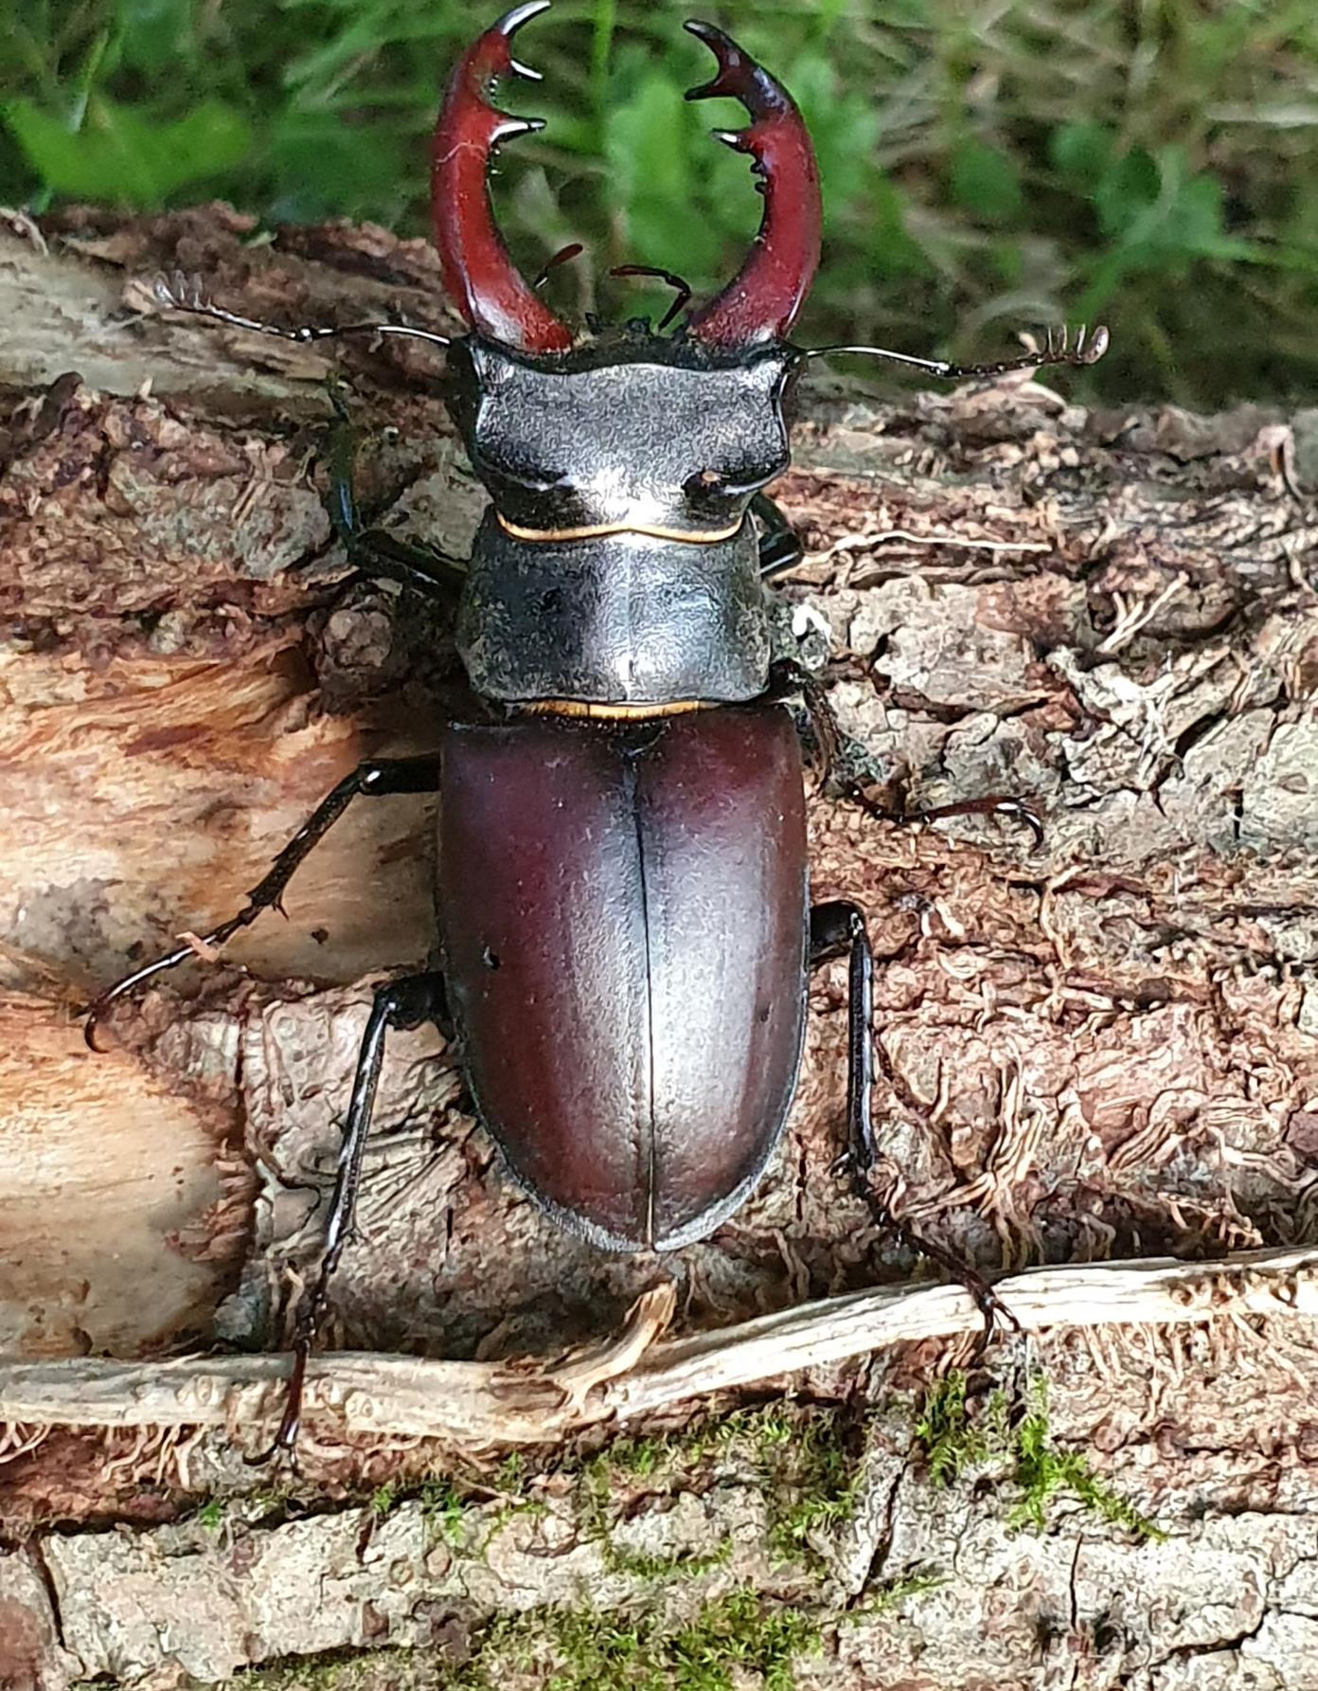
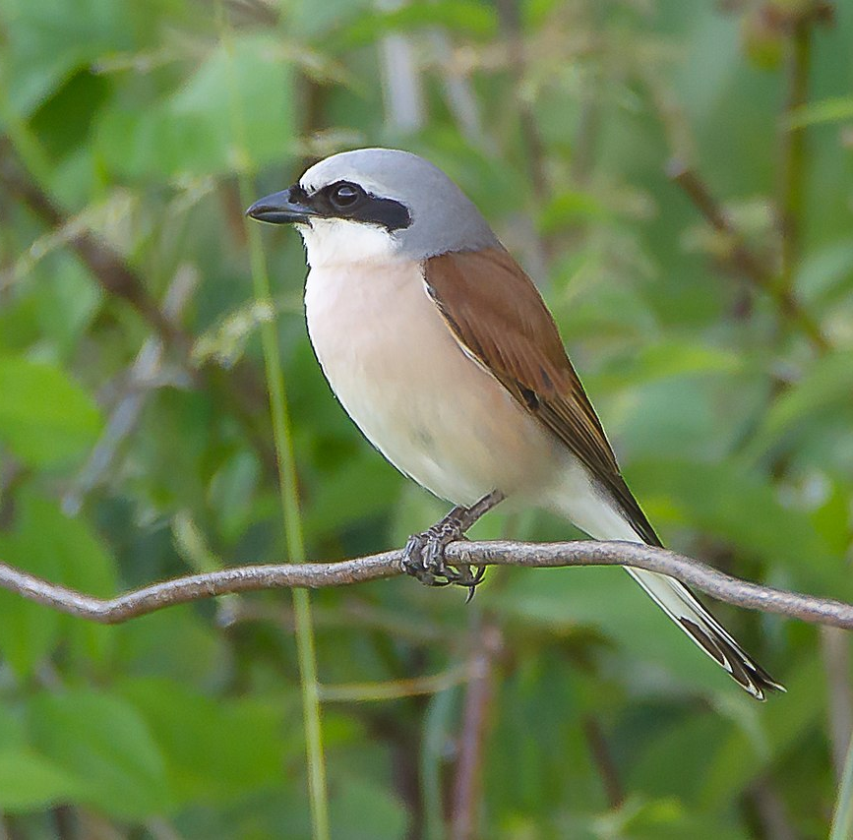
THEMA
BOERENLANDSOORTEN
Anke Brouns - veldmedewerker

Slide 8
Natuurrijk Limburg Zuid
Boerenlandsoorten
14 september 2022
Anke Brouns

Slide 9

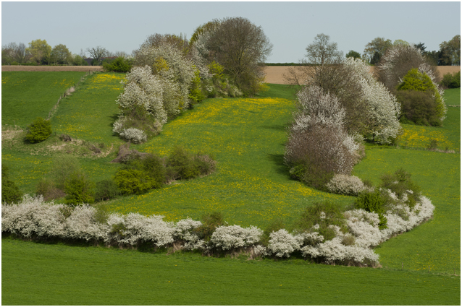
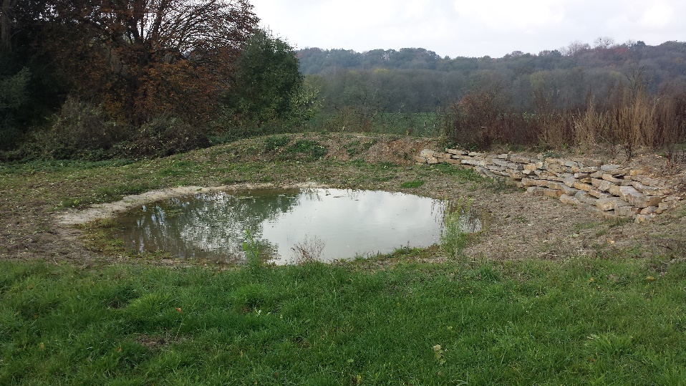
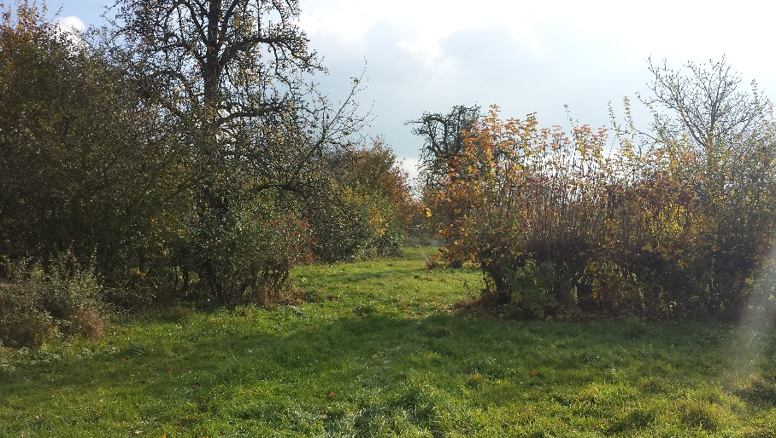
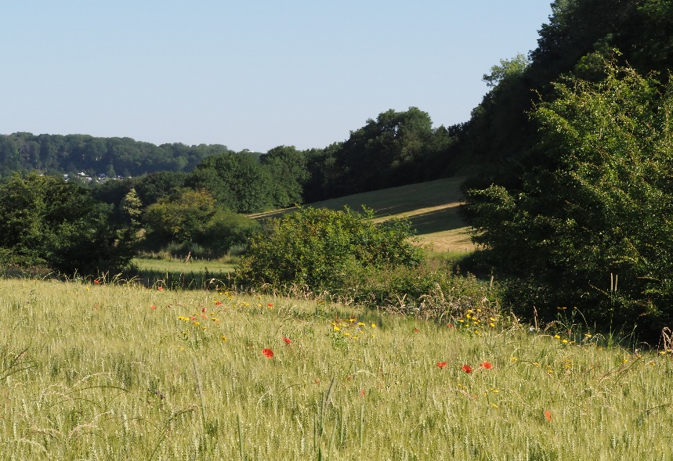
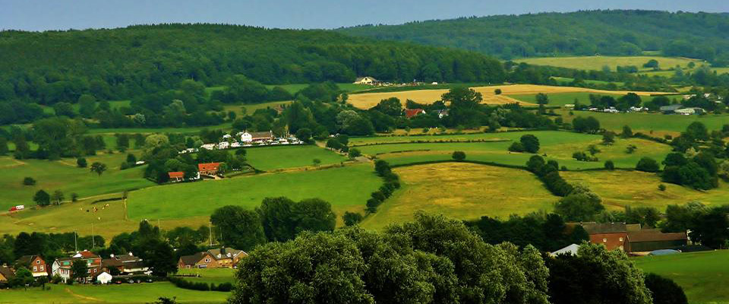
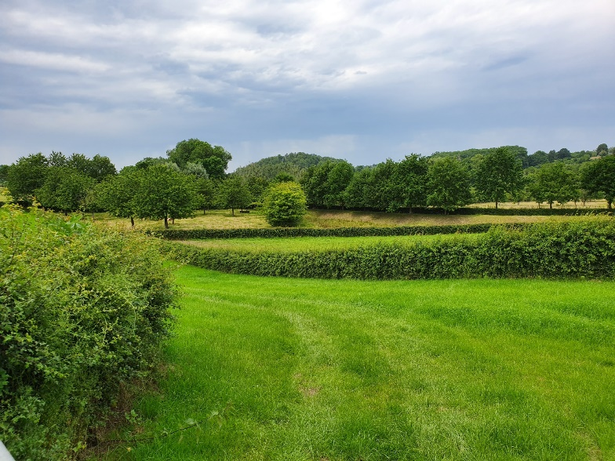
Gevarieerd landschap

Slide 10
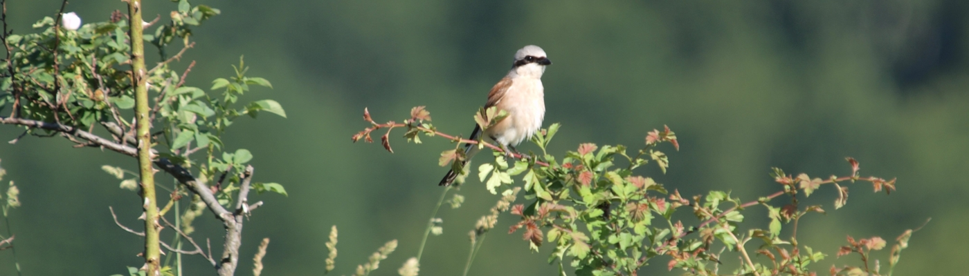
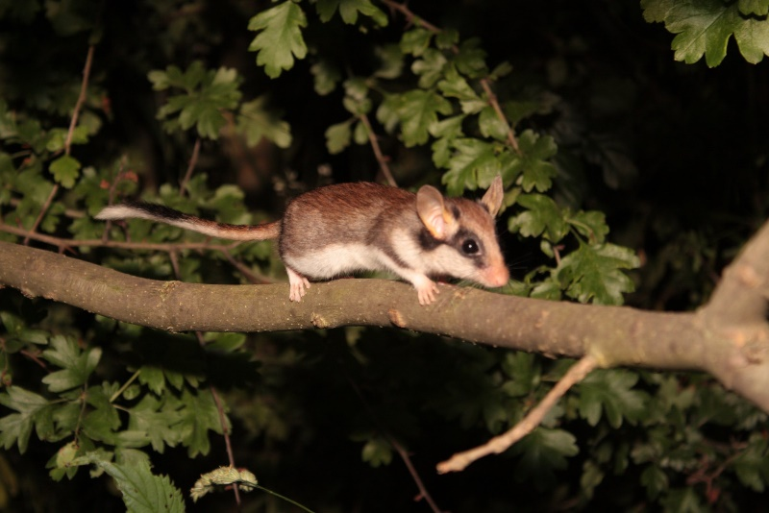
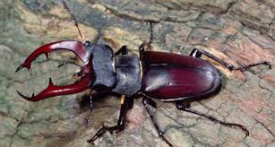
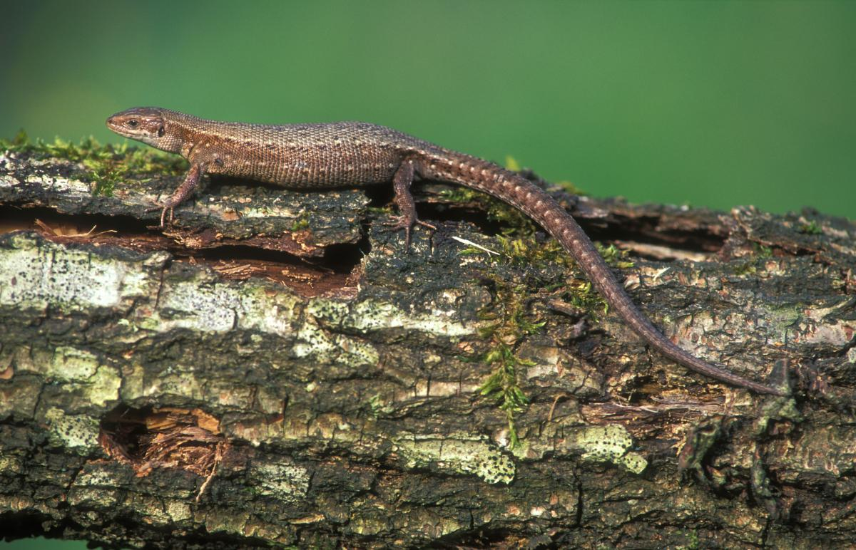
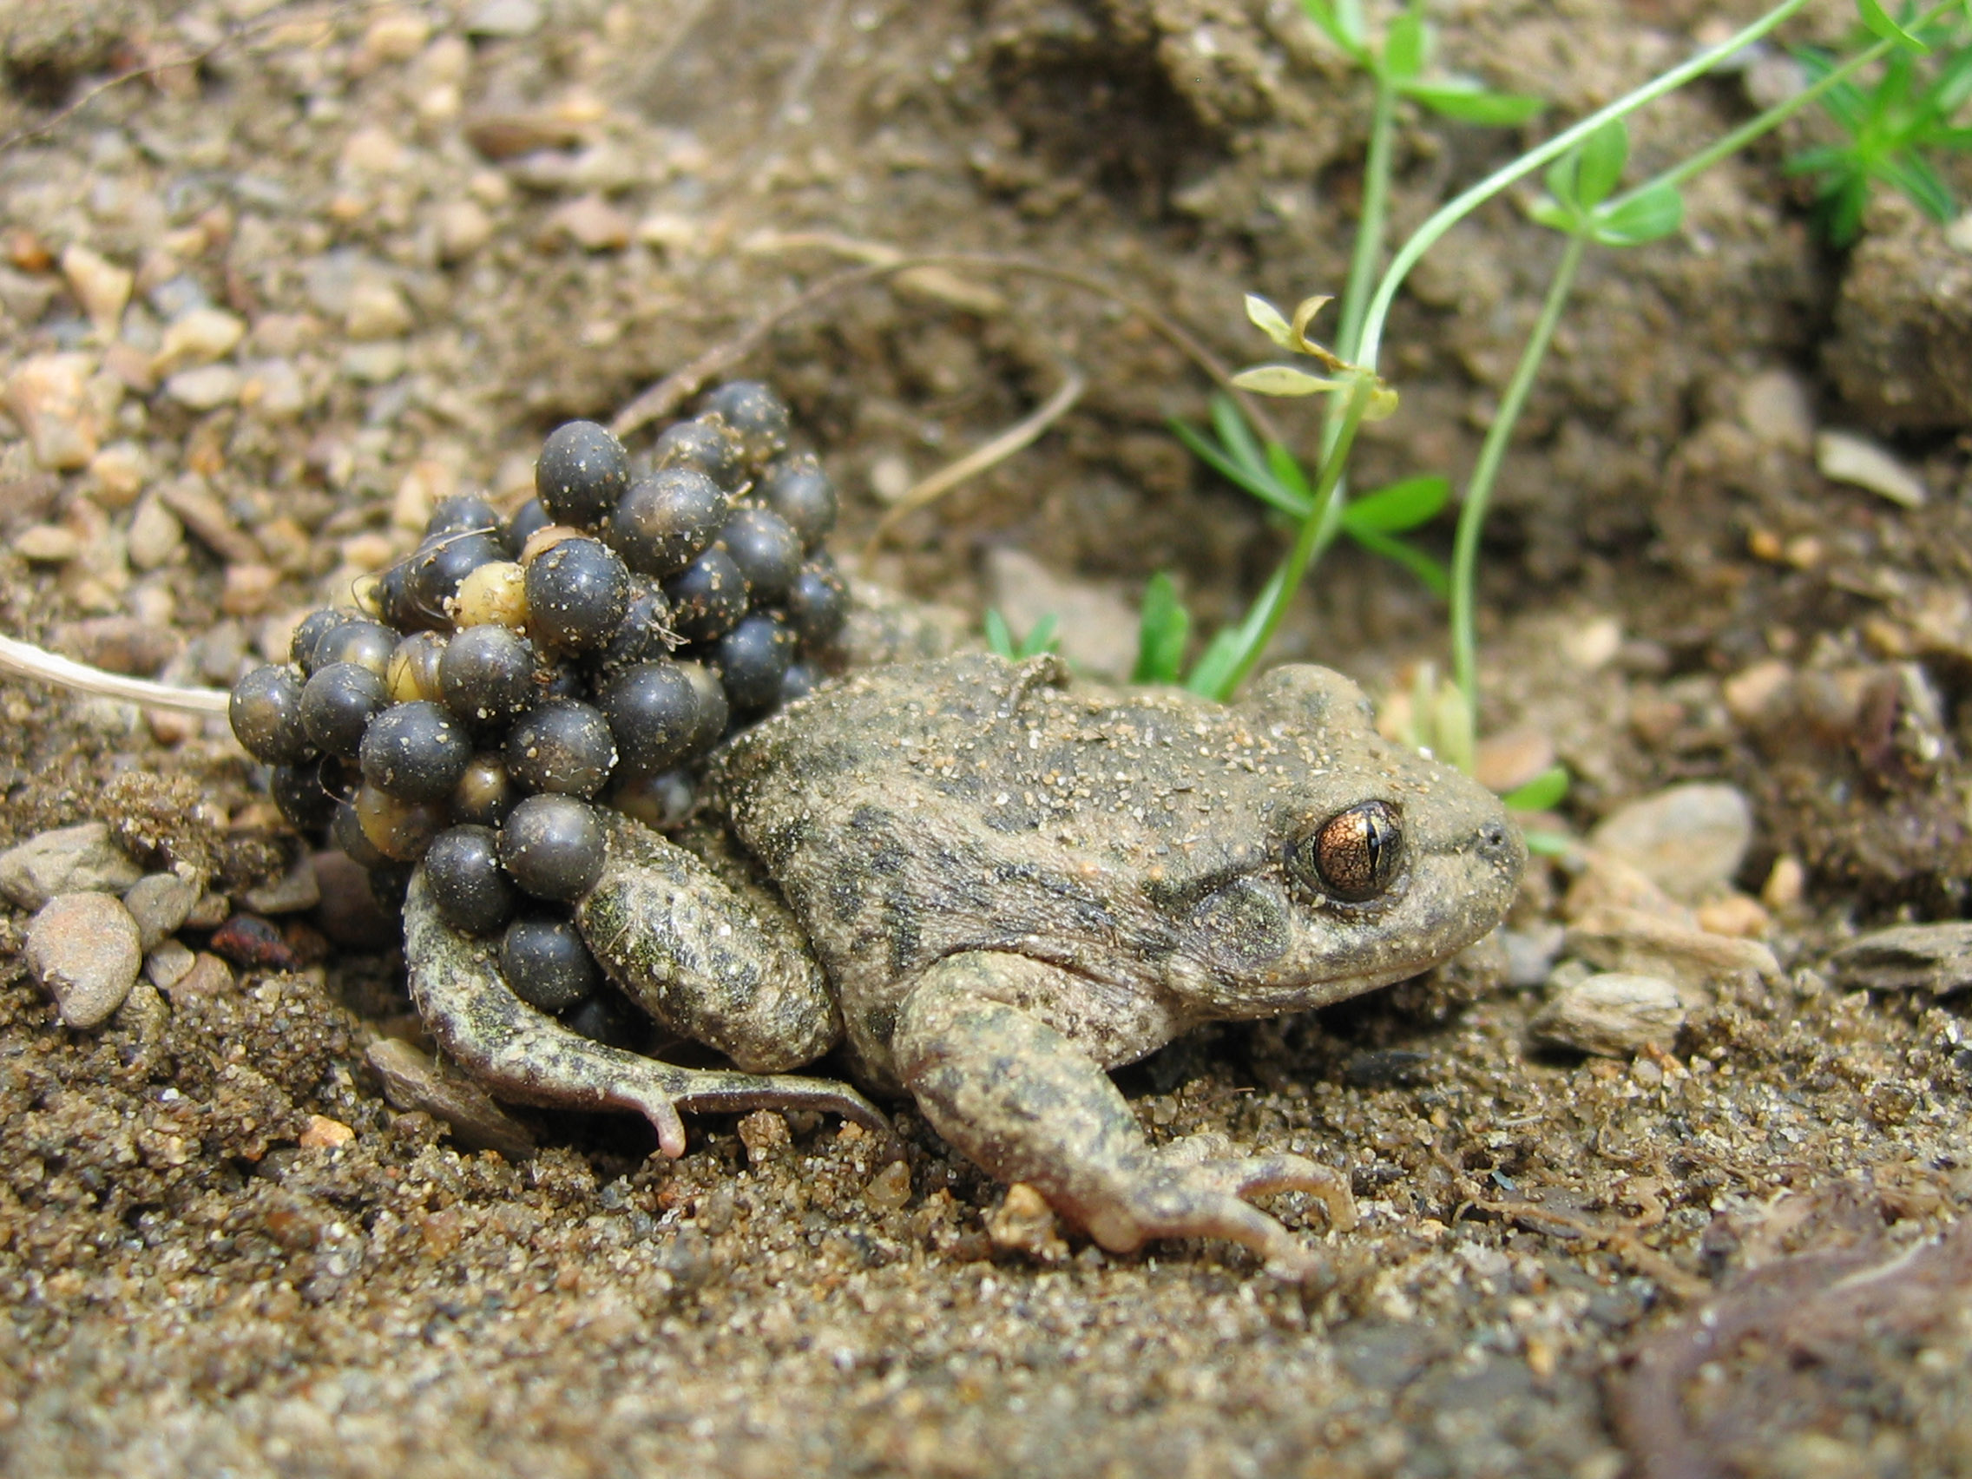
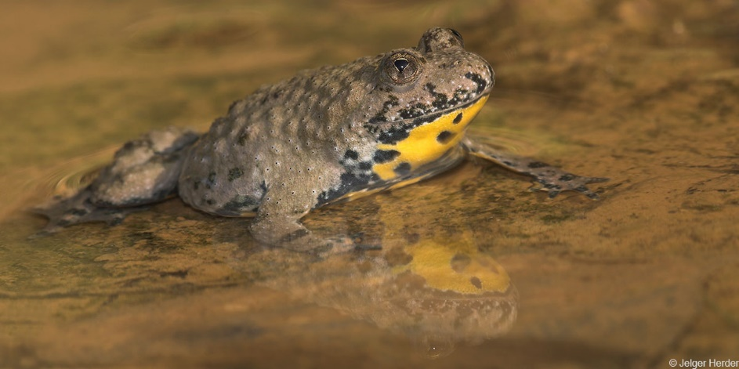
Boerenlandsoorten in Zuid-Limburg

Slide 11
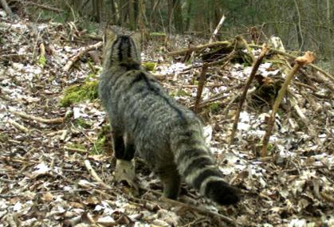
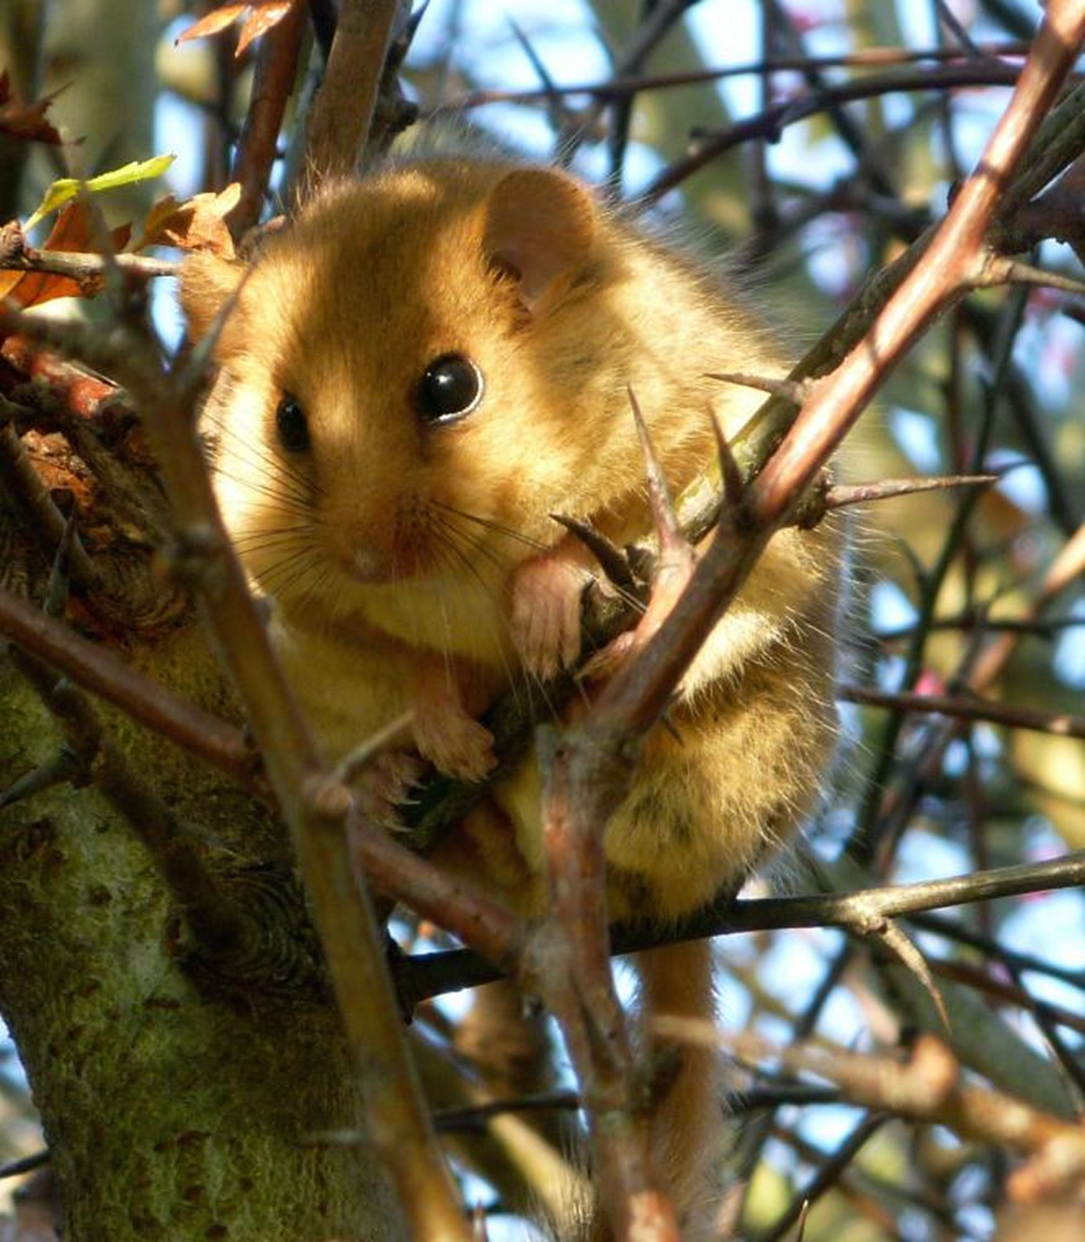
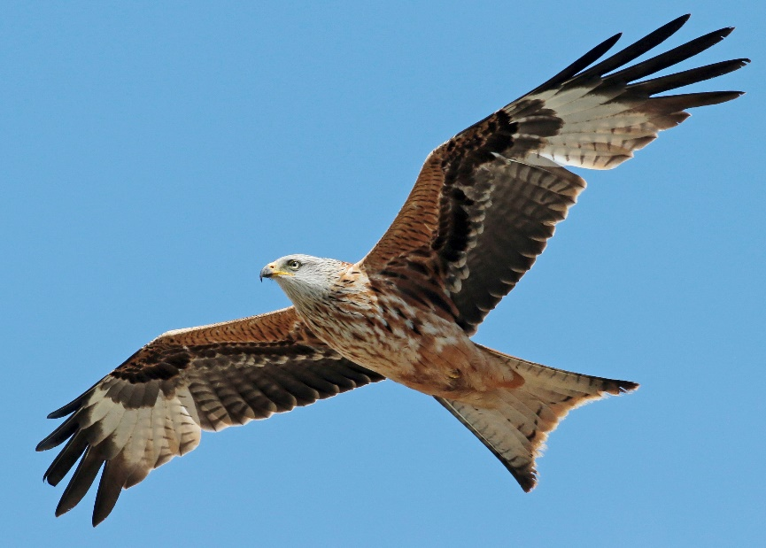
Boerenlandsoorten in Zuid-Limburg

Slide 12
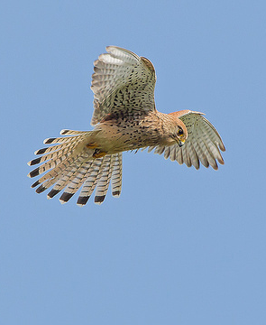
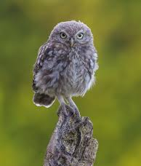
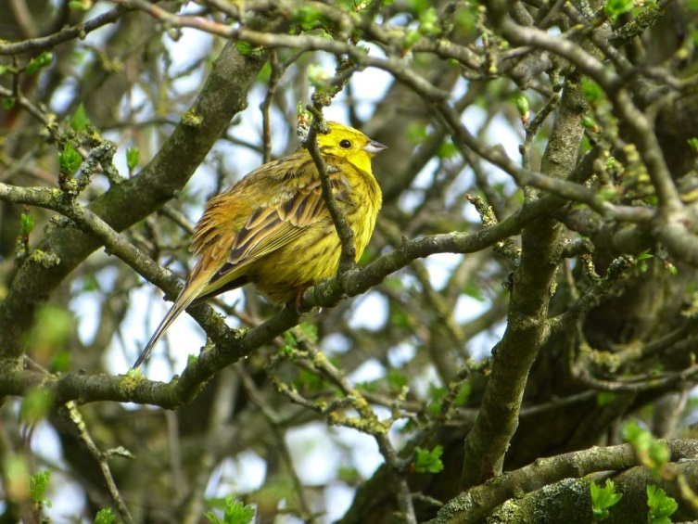
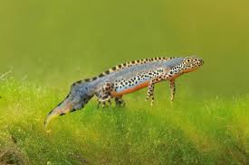
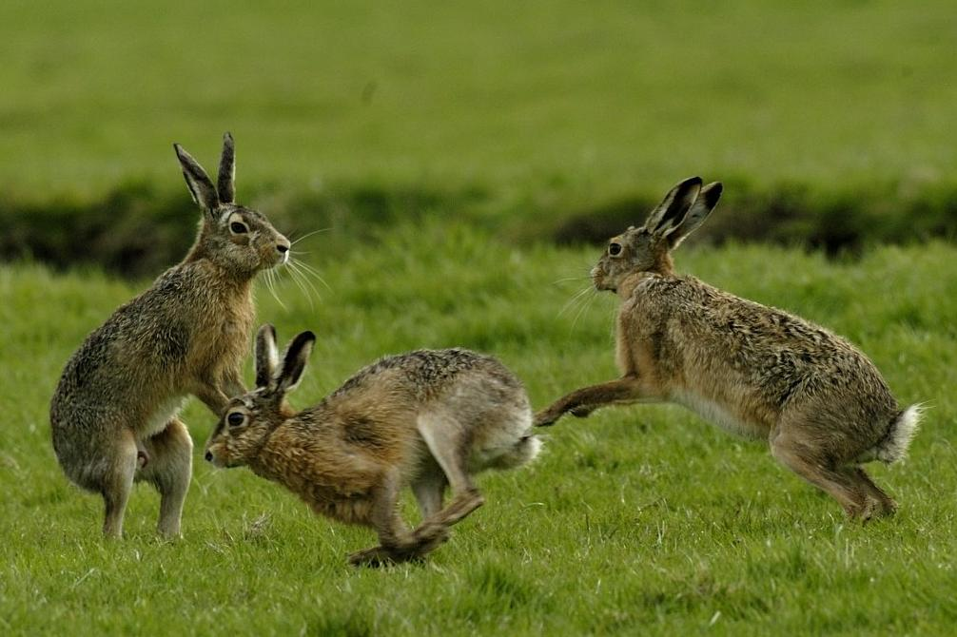
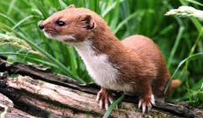
Boerenlandsoorten in Zuid-Limburg

Slide 13
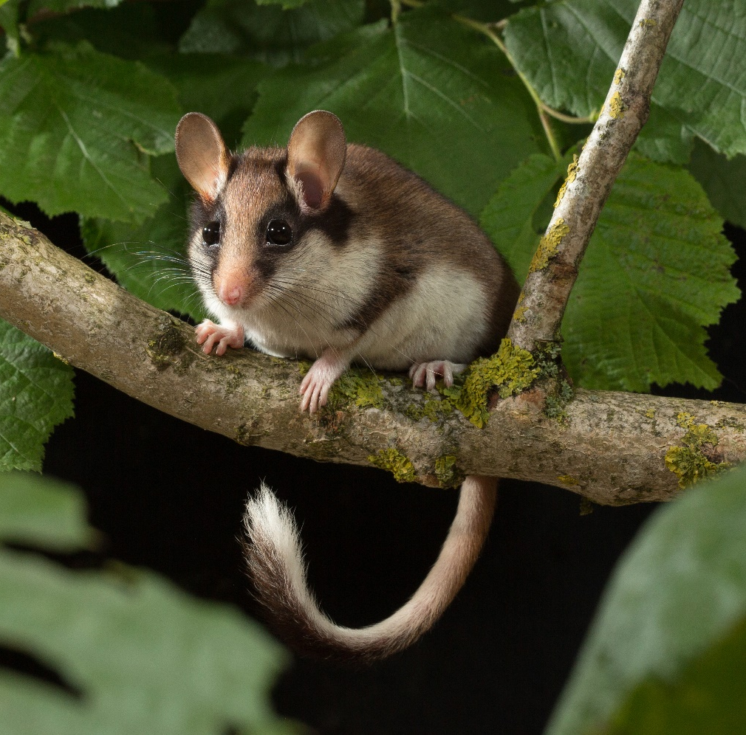
Eikelmuis
Kenmerken:
Lijkt op een kleine eekhoorn
Bruin of grijs van boven, witte buik
Zwart masker
Lange pluimstaart

Slide 14
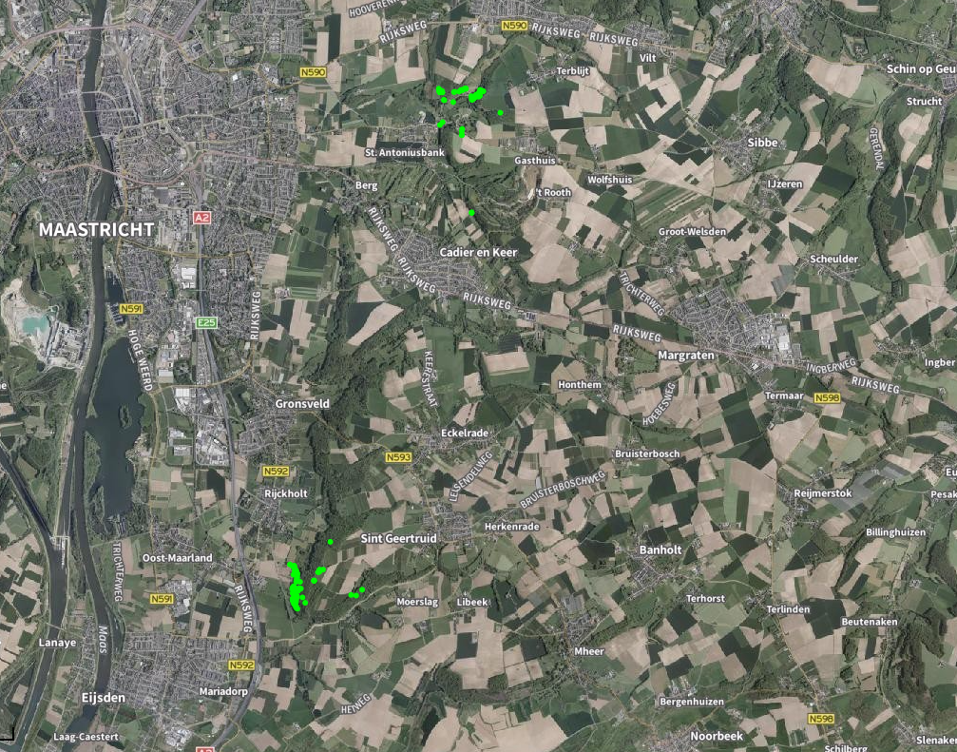
Eikelmuis
Laatste 5 jaar
(NDFF)

Slide 15
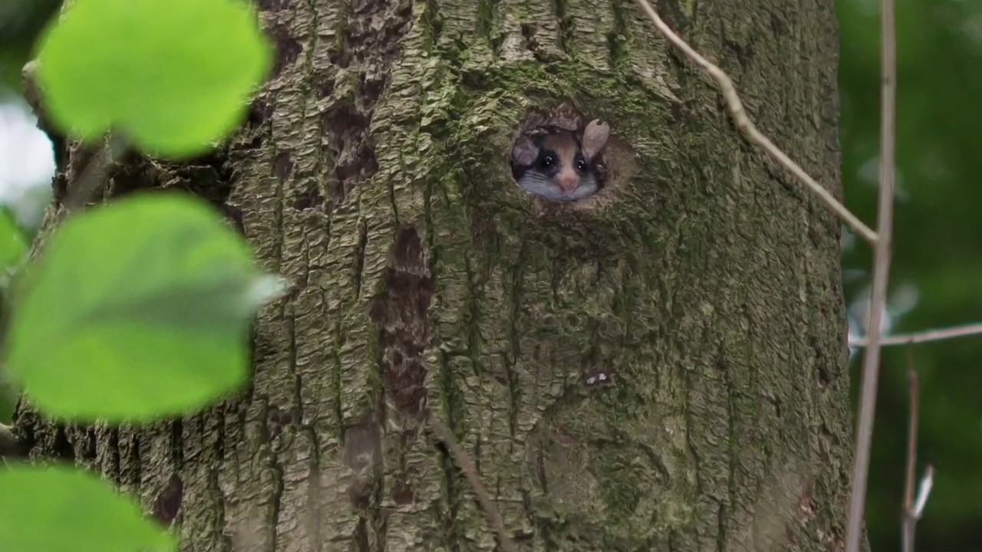
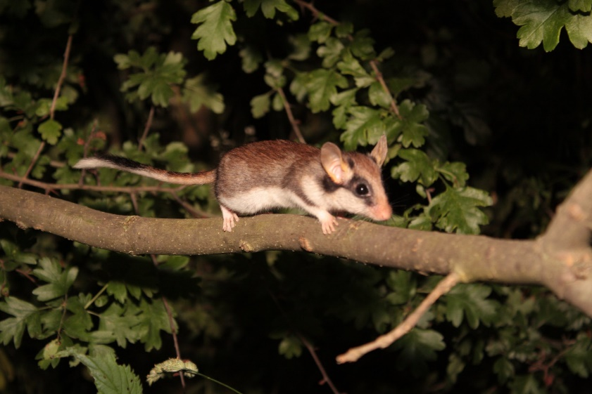
Eikelmuis
Bijzonderheden:
Komt in NL alleen nog voor in zuidelijk deel Savelsbos, en op Bemelerberg
Slaapt vanaf de eerste echt koude periode, 5 a 6 maanden lang
Gemaakt om te klimmen. Gebruikt omgevallen bomen en takken in bos en hagen in open gebied om zich langs te verplaatsen
Slaapt graag in door mensen gecreeerde slaapplaatsen

Slide 16
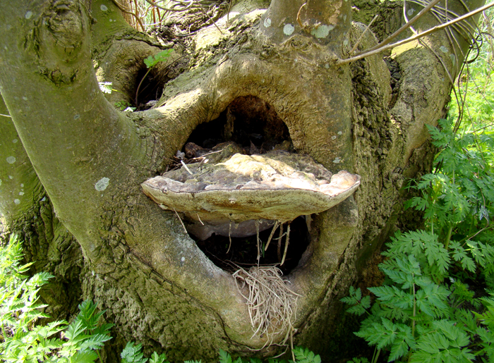
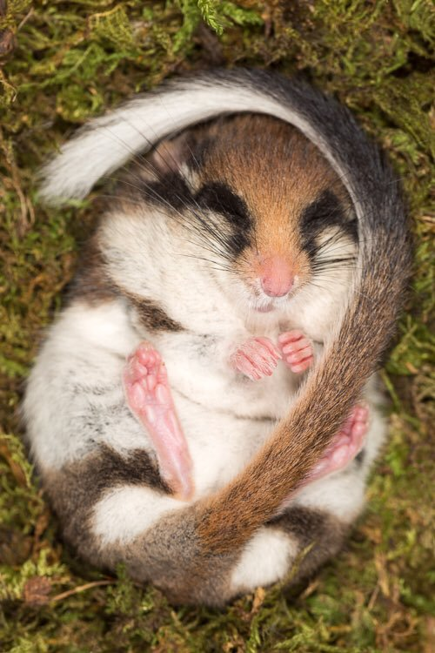
Eikelmuis
Maakt gebruik van:
(knot-)bomen met holtes
(hakhout-)bossen en -bosjes
bosranden
braamstruwelen
Graften, holle wegen, struweelhagen en heggen
(hoogstam-)boomgaarden
zolders, houtstapels, oude schuurtjes (sjöpkes), in oude bijenkasten, nestkasten voor vogels …

Slide 17
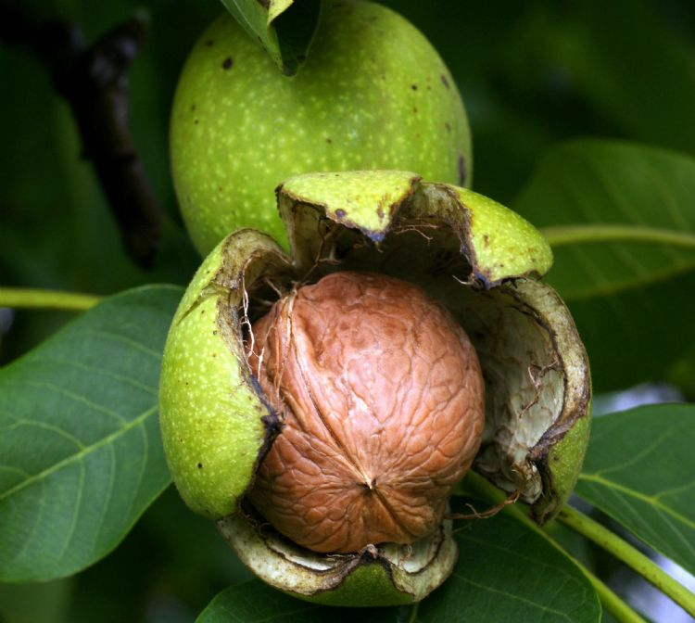
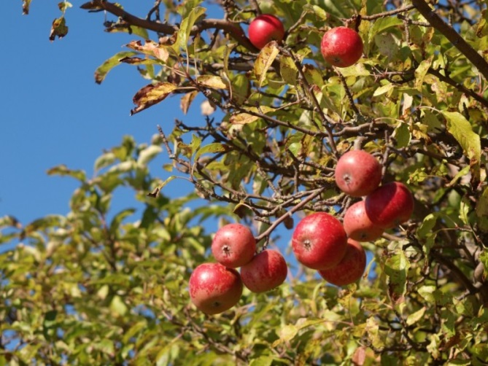
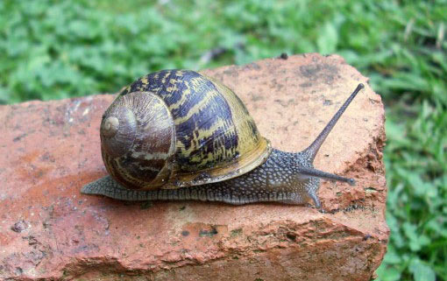
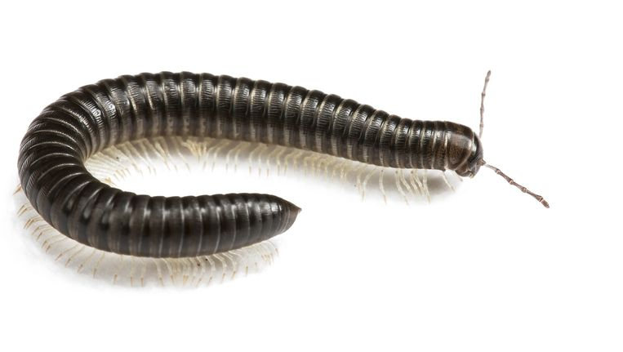
Eikelmuis
Eet:
Insecten en andere ongewervelden (slakken, miljoenpoten, pissebedden, wormen.…)
fruit en andere vruchten (appel, pruim, kornoelje, meidoorn, vlier,…)
Noten (walnoot, hazelnoot…)

Slide 18
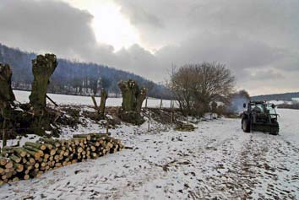
Eikelmuis
Aandacht bij beheer:
Spaar bomen met holtes
Spaar sjöpkes en rommelhoekjes
Plant en beheer knotbomen
Houd hoogstamboomgaarden in stand (handhaaf oude bomen zo lang mogelijk, plant regelmatig jonge bomen bij)
Hagen rondom boomgaarden
Handhaaf vrucht- en nootdragende soorten in graften, holle wegen en bosranden
Laat hagen breed uitgroeien zodat ze bloemen en vruchten dragen
Na de eerste koude periode niet met groot materieel werken in bos en bosranden
Altijd gefaseerd werken

Slide 19
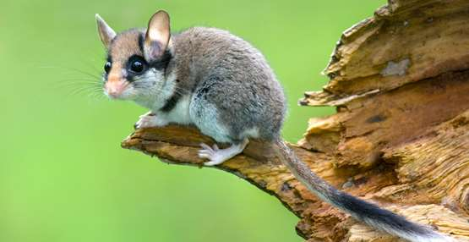
Eikelmuis gezien? Geef het door!
brouns@natuurrijklimburg.nl

Slide 20
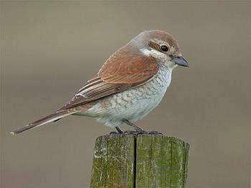
Grauwe klauwier
Kenmerken:
Formaat merel maar slanker
Mannetje zwart masker
In NL van mei tot september
In voorjaar vaak te zien in toppen van struiken
Nest vrij laag; 1-1,5 m boven de grond

Slide 21
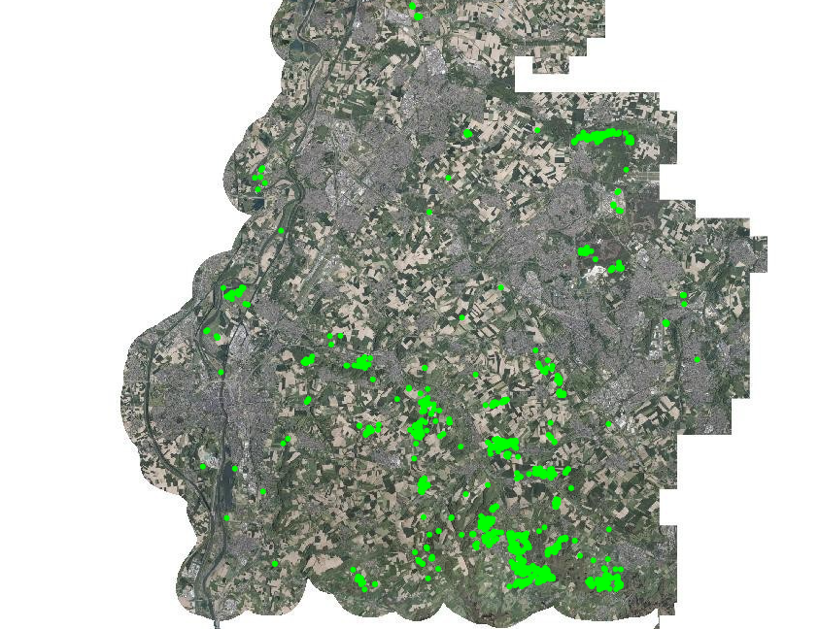
Grauwe klauwier laatste 5 jaar (NDFF)

Slide 22
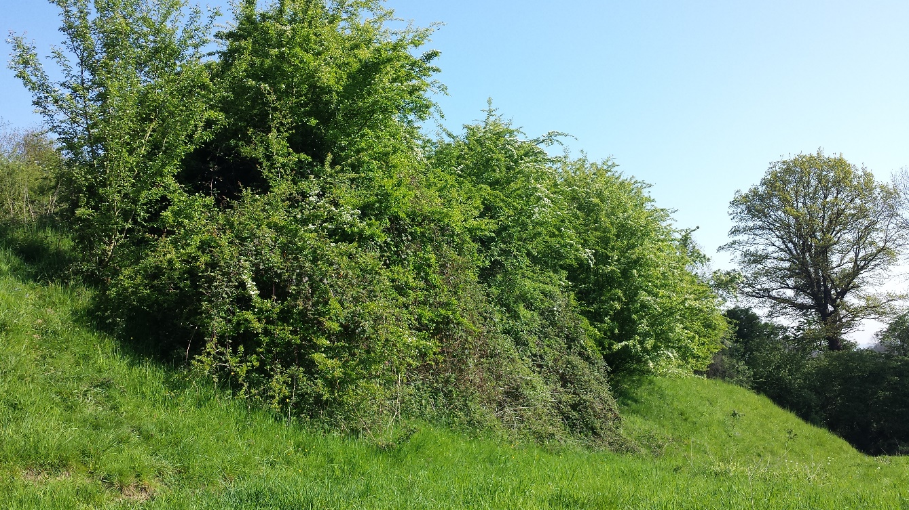
Grauwe klauwier
Maakt gebruik van:
Struwelen
Graften
Braamkoepels met struiken
Extensieve bloemrijke graslanden met veel insecten

Slide 23
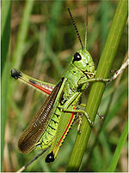
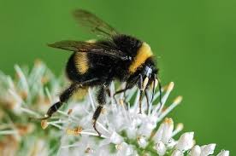
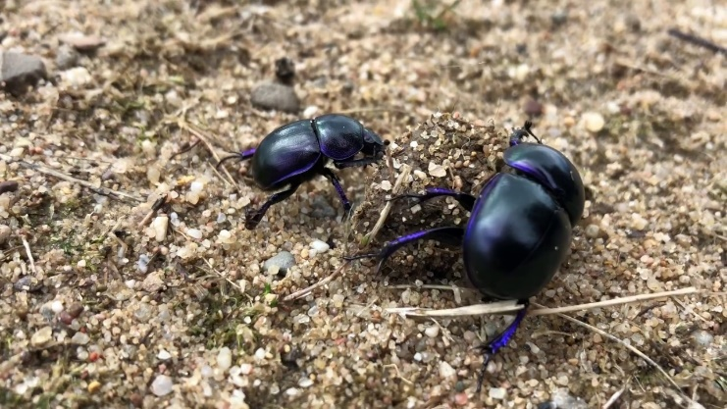

Grauwe klauwier
Eet:
Insecten, bij voorkeur grote, anders veel, en liefst dichtbij nest

Slide 24


Grauwe klauwier
Bijzonderheden:
Prikt prooien op doornen en prikkeldraad
Voorkeur voor nest: vrijstaande kleine bosjes met veel doorns
Voedsel zo dicht mogelijk bij de nestplaats, enkele tientallen meters
Extensief begraasd grasland; veel insecten, voedsel zichtbaar
Geen gebruik ontwormingsmiddelen bij vee
Nieuwe territoria vaak naast bestaande

Slide 25


Grauwe klauwier
Aandacht bij beheer:
Stimuleren van ontwikkelen van braamkoepels waar struweel in kan ontstaan, bijvoorbeeld perceelsranden
Extensief begrazen ten gunste van grote insecten
Gefaseerd maaien of gewas laten overstaan bij maaien
Voorkomen van ontwomingsmiddelen in mest in het terrein (ontwormen in de stal en pas naar buiten als middel uit systeem is)

Slide 26

Grauwe klauwier

Slide 27



Vliegend hert
Kenmerken:
Grootste kever in NL
Mannetjes: 4 -9 cm
Vrouwtjes: 3-5 cm
Alleen mannetjes hebben “gewei”
Volwassen kevers: juni t/m aug
Kevers voeden zich met sappen van bloedende (eiken)bomen.
Beperkte verspreidingscapaciteit=> moeilijke kolonisator.
Vrouwtjes nog honkvaster dan mannetjes.

Slide 28

Vliegend hert
laatste 5 jaar(NDFF)

Slide 29


Vliegend hert
Kenmerken:
Larven afhankelijk van dood (eiken)hout aangetast door witrotschimmel
Grote larven: Tot 9 cm
Leven 4 -8 jaar in de bodem (15 -40 cm diep)
Er moet in deze periode voldoende geschikt hout aanwezig zijn !
Door slechte kolonisatievermogen en lange larve stadium zeer kwetsbaar!

Slide 30

Vliegend hert

Slide 31


Vliegend hert
Maakt gebruik van:
(Hakhout)bos
Graften
Holle wegen
Houtwallen
Oude hoogstambomen
Dood hout aangetast door witrot schimmels (hout moet in (na)zomer gezaagd zijn)

Slide 32


Vliegend hert
witrot
bruinrot

Slide 33



Vliegend hert
Maakt gebruik van:
(Hakhout)bos
Graften
Holle wegen
Houtwallen
Oude hoogstambomen
Dood hout aangetast door witrot schimmels

Slide 34



Vliegend hert
Aandacht bij beheer:
Voer hakhoutbeheer uit in graften, bosranden, holle wegen en houtwallen.
Laat oude stobben staan en pas op met werkzaamheden (voorkom bodemverdichting)
Laat dode bomen staan, mits ze geen gevaar vormen
Leg een broedstoof aan

Slide 35

Vroedmeesterpad
Kenmerken:
Kleine pad (eigenlijk een kikker)
Mannetje draagt eieren op de rug
Verticale pupil
Soms rode stipjes
Kenmerkende fluitende roep (Klungelke)
Larven groot, met stipjes en vlekjes

Slide 36

Vroedmeesterpad
Laatste 5 jaar(NDFF)

Slide 37


Vroedmeesterpad

Slide 38



Vroedmeesterpad
Maakt gebruik van:
Poelen
Stapelmuurtjes
Gebouwen met spleten (oude hoeves, kerkhoven, etc.)
Stenige, rotsige situaties zoals groeves (maar ook in tuinen/erven)
Graften
Struweelranden
Bosranden
Holle wegen
WARMTE MINNENDE SOORT!

Slide 39

Vroedmeesterpad
Eet:
Insecten
Slakken
Wormen
Plantaardig materiaal (larven)

Slide 40



Vroedmeesterpad
Bijzonderheden:
Tolerant wat betreft voortplantingswater
Trage kolonisator
Landbiotoop erg belangrijk
Reageert snel op beheer
Larven kunnen in modderlaag op de bodem overwinteren

Slide 41








Larven
Gewone pad: donker, staart afgerond
Bruine kikker: gouden vlekjes, staart spits, ogen niet uitpuilend
Geelbuikvuurpad: netwerk donker lijntjes op lichtere basis kleur, staartlengte minder dan 1,5x de lichaamslengte, doorzichtige buikzijde, afgstompte staart.
Vroedmeesterpad: lichter met donkere vlekjes, staart afgerond
Groen kikker: gouden vlekjes, staart spits, ogen uitpuilend

Slide 42


Vroedmeesterpad
Beheer:
Zorg dat poel tijdens voorplantingsperiode nooit uitdroogt (1x per 5-10 jaar droog is gunstig i.v.m. predatoren)
Ook in de winter voldoende water i.v.m. bevriezing overwinterde larven (GROOT VERSCHIL MET GEELBUIKVUURPAD)
Poel afschermen tegen vee (vermesting)
Poel gefaseerd schoonmaken, deel bodem intact laten
Controleren op larven
Bij voorkeur slib/vegetatie even laten liggen
Kan ook handmatig (vraag lokale vrijwilligers)
Landbiotoop regelmatig klein stukje beheren
Wist je dat er een platform geelbuikvuurpad/ vroedmeesterpad bestaat? Vraag hier advies en hulp bij beheerwerk

Slide 43



Geelbuikvuurpad
Plat padje
Ogen hoog op de kop
Maximaal 4-5 cm lang
Hartvormige pupil
Bovenkant wrattig donkerbruin tot grijs met zwarte puntjes
Geeloranje buik met zwarte vlekken
Kan erg oud worden
Relatief veel in t water

Slide 44

Geelbuikvuurpad laatste 5 jaar (NDFF)

Slide 45

geelbuikvuurpad
Warm, zonnig, open structuur maar wel met schuilmogelijkheden
Warme poeltjes en watertjes in de buurt om zich in op te houden
Voorplantingswater:
  (pioniers)wateren
  GEEN concurrentie met waterinsecten en andere amfibieën
  Voldoende lang waterhoudend voor succesvolle voorplanting.

Slide 46






Geelbuikvuurpad
Notes:
Hoe anders was dat bij de geelbuikvuurpad?

Slide 47

Bakken voor de Geelbuik
Samenwerking Natuurrijk Limburg, Natuurbalans
Aanleg eenvoudige voorplatingswatertjes/bakken in clusters van 2-4 bakken
Nabij bestaande leefgebieden/herintroductielocaties of als stapsteen ertussen
Landbiotoop en onderlinge samenhang biotopen moet geschikt zijn
Zonnige locaties in hoogstamboomgaarden, extensieve graslanden, overhoeken, natuurlijke tuinen, erf, etc.
Beheer:
  droogzetten in de periode september – april. Daarna natuurlijk vol laten lopen of zelf vullen
  Vrijhouden van woekerde vegetatie maar wel dekking behouden
  Zorgen voor in- en uitstapmogelijkheden

Slide 48




Meer info? Opweghelpertjes natuurrijklimburg.nl -> (soort)

Slide 49
Boerenlandsoorten helpen?
Neem contact op met uw veldmedewerker of met Natuurrijk Limburg Zuid
Aanplant van hagen, heggen, (hoogstam-)bomen, bosjes, graften
Aanleg van poelen, bakken en stapelmuurtjes
Nestkasten voor steenuil, eikelmuis, vleermuizen en insecten
Bloemrijke graslanden en akkers

Slide 50

PAUZE

Slide 51

FINANCIEN

Slide 52
Hartelijk dank aan de Kascontrole leden

Slide 53
OPROEP
AAN ONZE LEDEN
IDEEËN VOOR NIEUWE PROJECTEN
ENTHOUSIASTE LEDEN VOOR WERKGROEP OM DEZE PROJECTEN UIT TE WERKEN

Slide 54

COÖPERATIE NIEUWS
Actuele en organisatorische ontwikkelingen
binnen de coöperaties
Natuurrijk Limburg en Natuurrijk Limburg Zuid
Johannes d’Ansembourg (voorzitter NaLi-Zuid)

Slide 55
Vernieuwing besturing
provinciale
Coöperatie Natuurrijk Limburg u.a.
Inhoudelijk
Besturing en invloed van leden
Bestuur, Ledenraad, Commissies, Werkorganisatie,
Statuten, huishoudelijk Reglement,..

Slide 56
U bent lid van de coöperatie Natuurrijk Limburg Zuid vanavond ALV
  Regionale inzet op natuur- en landschapsbeheer op agrarische gronden
  ‘dichtbij’ ondersteuning van de eigen leden
  Contacten met regionale partijen (gemeenten, bedrijven, TBO’s en andere organisaties,…)
  ALV regionaal i.p.v. provinciaal
  Omschrijving rol, taak en verantwoordelijkheden Natuurrijk Limburg Zuid (regionaal) - Natuurrijk Limburg(provinciaal)

Slide 57
EN
u bent tevens lid van de coöperatie Natuurrijk Limburg
  Provinciale inzet op natuur- en landschapsbeheer op agrarische gronden
  Toekenning van ANLb-gelden/ beheer, contracten en aanvullende provinciale projecten
  Ondersteuning eigen leden (deelnemer begeleiding, lobby voor aanvullende financiële middelen, …)
  Agrarisch collectief in Limburg naast 39 andere collectieven verenigd in BoerenNatuur
  Contacten met provinciale en landelijke partijen (provincie Limburg, BoerenNatuur, RVO, NVWA, …)

Slide 58
Bestuurlijke vernieuwing - provinciaal
Coöperatie Natuurrijk Limburg heeft haar statuten vernieuwd in het voorjaar 2022 met als gevolg:
  Vernieuwde samenwerking met o.a. Natuurrijk Limburg Zuid, LLTB en de andere uitvoeringscollectieven in Limburg (Boeren met Natuur, Innovatief Platteland, Platteland coöperatie)
  Vernieuwing ledenraad (met uit Zuid-Limburg vertegenwoordigers L. Hupperichs, J. Voncken, J. Janssen,
  G. Rutten, R. Rademaker, P. Roebroek en X. Hartmann)
  Vernieuwing bestuur (met nieuwe leden J. Huntjens-Schnackers uit Zuid Limburg en J. Beunen),
  nog 1 vacature voor Niet Bedrijf-lid in Bestuur Natuurrijk Limburg

Slide 59
Ledenbijeenkomsten in het najaar
De (provinciale) coöperatie Natuurrijk Limburg heeft het plan om in het najaar ook zelf ledenbijeenkomsten te organiseren
Onderwerpen onder meer:
  verdere toelichting op ontwikkeling Coöperatie Natuurrijk Limburg
  Laatste update over nieuwe ANLb per 2023
    Uitnodigingen volgen

Slide 60

Toekomstig
Agrarisch Natuur- en Landschapsbeheer
in Limburg
Het nieuwe Gemeenschappelijke Landbouw Beleid (GLB) in relatie tot het ANLb vanaf 2023
Frans Blezer – Veldmedewerker Natuurrijk Limburg

Slide 61

Agrarisch Natuur- en Landschapsbeheer 2023- 2028
Verder op weg met natuurinclusieve landbouw

Slide 62


^{Natuurrijk Limburg staat voor:}
Natuurinclusieve landbouw:
Natuur en landbouw verbinden → economie en ecologie
Doelen 2023-2028
Bevorderen van de kwaliteit van:
1. Biodiversiteit
2. Bodem en Water
3. Lucht
4. Klimaat
5. Landschap

Slide 63

Gemeenschappelijk Landbouwbeleid
^{en}
Agrarisch Natuur- en Landschapsbeheer
Totaal € 4,7 miljard

Slide 64

Gemeenschappelijk Landbouwbeleid
^{en}
Agrarisch Natuur- en Landschapsbeheer

Slide 65

Vergroening
Extra < 40 ha
Basispremie

Slide 66

Gemeenschappelijk Landbouwbeleid
^{en}
Agrarisch Natuur- en Landschapsbeheer
Eco-activiteiten

Slide 67
Agrarisch Natuur- en Landschapsbeheer
²⁰²³⁻²⁰²⁸
Tijdpad
Nov.-15 dec. 2022
U kiest voor deelname aan de basispremie en/of de eco-regeling en ook voor het ANLb (1e voorlopige invulling bij RVO)
Eind 2022 – mrt 2023
ANLb-overeenkomsten voor de periode 2023 – 2028
15 mei 2023
Indienen Gecombineerde opgave (2e invulling bij RVO)
30 nov. 2023
Definitieve opgave 2023, ook definitief of u gebruik maakt van de basispremie en/of eco-regeling (3e invulling bij RVO)

Slide 68



Agrarisch Natuur- en Landschapsbeheer
²⁰²³⁻²⁰²⁸
^{Landelijk:}
Van ruim 100.000 ha → 130.000 ha
Uitbreiden met: Klimaat, Water, Bodem en Lucht
^{Limburg:}
Uitbreiding budget met ca 1 mln./jr.
^{Boerenlandvogels}
^{Bodem en Water}
^{Bescherming natuurgebieden}
^{Nu 3% ANLb → 10%}

Slide 69



Agrarisch Natuur- en Landschapsbeheer
²⁰²³⁻²⁰²⁸
^{Overeenkomsten voor:}
^{Graslanden}
^{Bouwland}
^{Landschapselementen}
^{Water- en Klimaat}

Slide 70



Agrarisch Natuur- en Landschapsbeheer
²⁰²³⁻²⁰²⁸
Algemeen voor gras- bouwlanden en landschapselementen
^{Geen grote wijzigingen}
Varianten zijn aangepast en voorwaarden eenduidiger beschreven
Toegevoegd onder andere de pakketten:
Ontwikkeling naar kruidenrijk grasland, Keverbank en Insectenrijke graslandranden.

Slide 71


Agrarisch Natuur- en Landschapsbeheer
²⁰²³⁻²⁰²⁸
^{Water en Klimaat}
^{Nog veel onduidelijk}
^{Mogelijk overeenkomsten voor:}
^{Water bergen op grasland.}
Bodemverbetering via organische mest, compost, bodemverbeteraars enzovoort.
Infiltratiegreppel in bufferstrook
Vanggewas na uien en aardappels

Slide 72

Agrarisch Natuur- en Landschapsbeheer
²⁰²³⁻²⁰²⁸

Slide 73

BESTUUR - NATUURRIJK LIMBURG ZUID
Dhr. Johannes d’Ansembourg - voorzitter
Dhr. Leon Hupperichs - secretaris
Dhr. Louis Gerrickens - penningmeester
Dhr. Gaston Lemlijn - vicevoorzitter, bestuurslid
Dhr. Jos Janssen - bestuurslid
Statutair dient jaarlijks een gedeelte van het
bestuur verkozen te worden. Hiertoe hebben
we een rooster van aftreden opgesteld.
Het volgende bestuurslid treedt af:
Dhr. Jos Janssen uit Sittard
Dhr. Janssen stelt zich herkiesbaar.

Slide 74
NATUURRIJK LIMBURG ZUID
ONZE COÖPERATIE VANAF 2023
- Wilt u meedenken over de toekomst van Natuurrijk Limburg Zuid?
invulling en herziening van de visie, missie, rol en activiteiten
coöperatie Natuurrijk Limburg Zuid vanaf 2023
Heeft u ideeën voor de toekomst en wilt u meehelpen deze in te vullen ?
Laat het ons weten en maak deel uit van de werkgroep toekomst natuurrijk Limburg Zuid.

Slide 75

RONDVRAAG

Slide 76

SLUITING
BEDANKT EN TOT ZIENS

